Slide 1


আজকের ক্লাসে সবাইকে শুভেচ্ছা এবং সুস্বাগতম

Slide 2
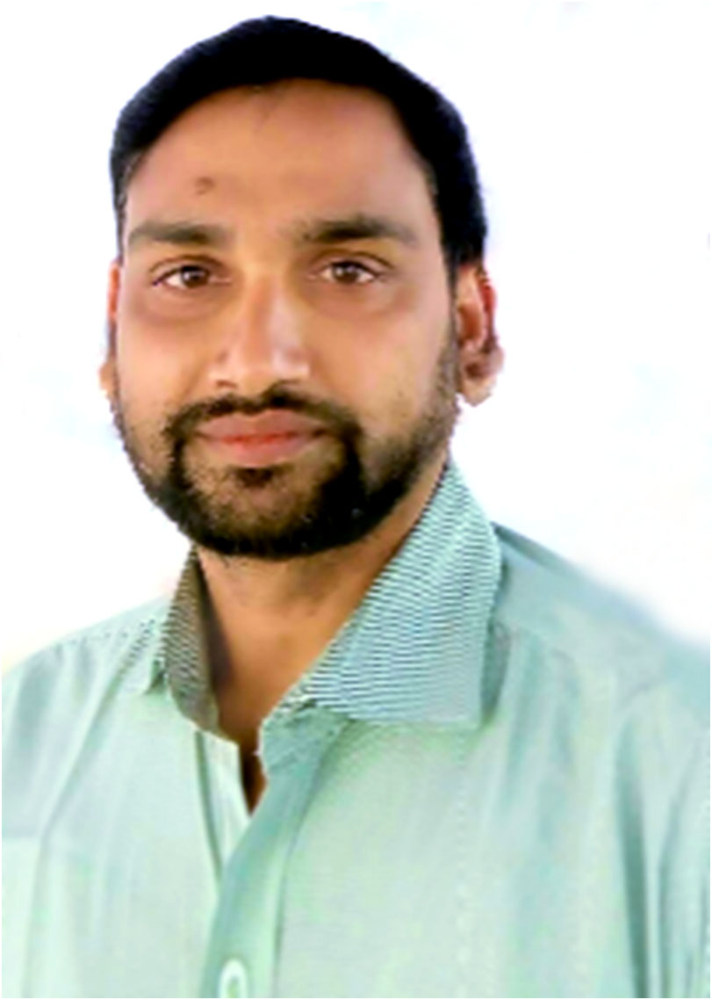
পরিচিতি:
শিক্ষক পরিচিতি:
পাঠ পরিচিতি:
শ্রেণিঃ পঞ্চম
বিষয়ঃ বিজ্ঞান
অধ্যায়ঃ ১ (আমাদের পরিবেশ)
পাঠের
শিরোনামঃ আমাদের পরিবেশ
পাঠ্যাংশঃ পরিবেশের উপাদানগুলোকে —
কাজটি নিয়ে সহপাঠীদের সাথে আলোচনা করি।
পাঠঃ ১
সময়ঃ ৪0 মিনিট
তারিখঃ ১৩/১০/২০১৯ খ্রি.
মিনহাজুল ইসলাম
সহকারী শিক্ষক
কমলাবাড়ী সরকারি প্রাথমিক বিদ্যালয়, আদিতমারী,লালমনিরহাট।

Slide 3


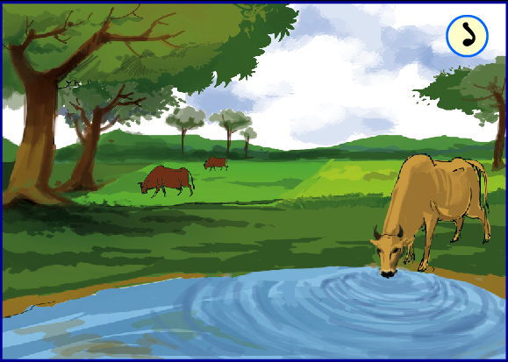
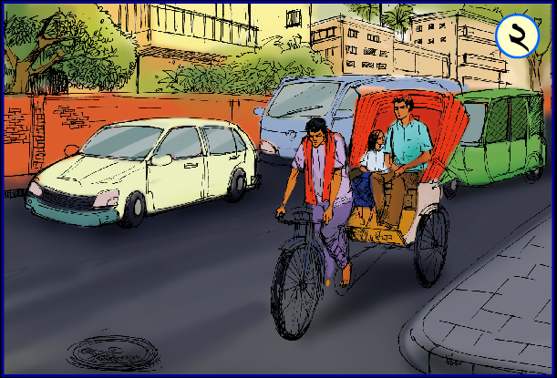
জীব ও জড় উপাদান নিয়ে গঠিত পরিবেশ নিয়ে আমাদের আজকের পাঠ-
জীব ও জড় নিয়ে গঠিত আমাদের এই পরিবেশ।
জীব ও জড় বলতে কী বুঝ?
তোমরা কী জানো জীবনযাপনের জন্য সকল জীব কার উপর নির্ভরশীল?
জড় উপাদানের উপর নির্ভরশীল
আজ আমরা জড় পদার্থের উপর জীবের নির্ভরশীলতা বিষয়ে আলোচনা করব। জীব কীভাবে জড়ের উপর
নির্ভরশীল ? এটিই আমাদের আজকের প্রশ্ন। বিভিন্ন কাজের মাধ্যমে আমরা এই প্রশ্নের উত্তর জানব।
আমাদের পরিবেশ
প্রথম ছবিতে কি দেখা যাচ্ছে
দ্বিতীয় ছবিতে কি দেখা যাচ্ছে
আজকের পাঠের মূল প্রশ্নঃ জীব কীভাবে জড়ের উপর নির্ভরশীল ?
শিখনফলঃ ১.১.১ জীব বেঁচে থাকার জন্য কী ভাবে জড় পদার্থের উপর নির্ভরশীল তা বর্ণনা করতে পারবে।
পরিবেশের উপাদানগুলোকে আমরা কীভাবে বিভিন্ন শ্রেণিতে বিভক্ত করতে পারি?
পরিবেশ কি? পরিবেশের ৫টি উপাদানের নাম বল।
জীব ও জড়ের উদাহারণ দাও।

Slide 4
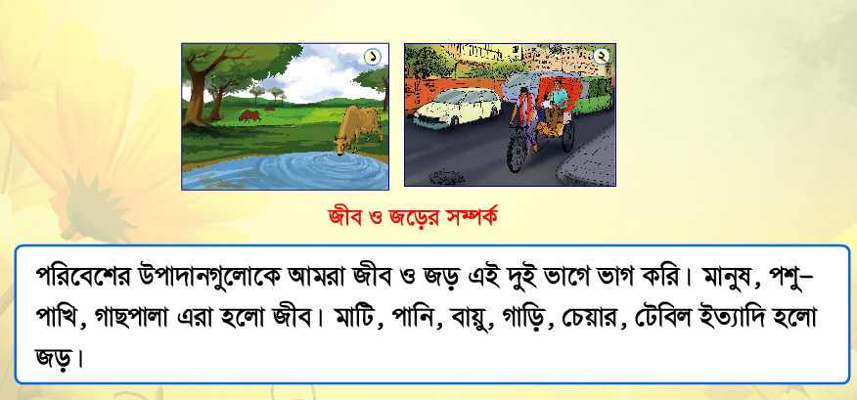

Slide 5
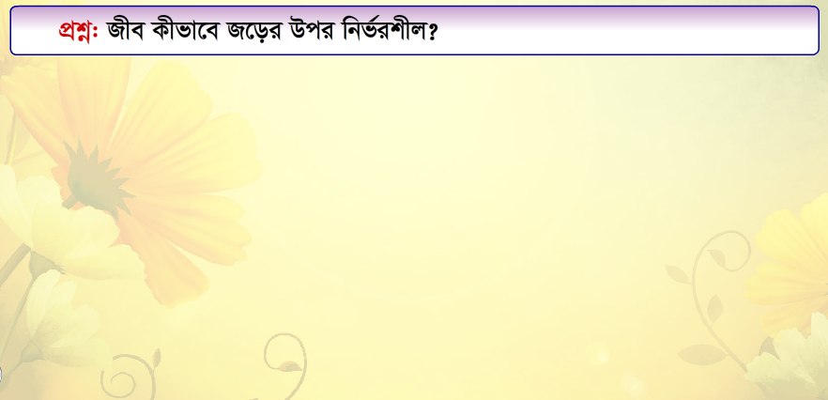
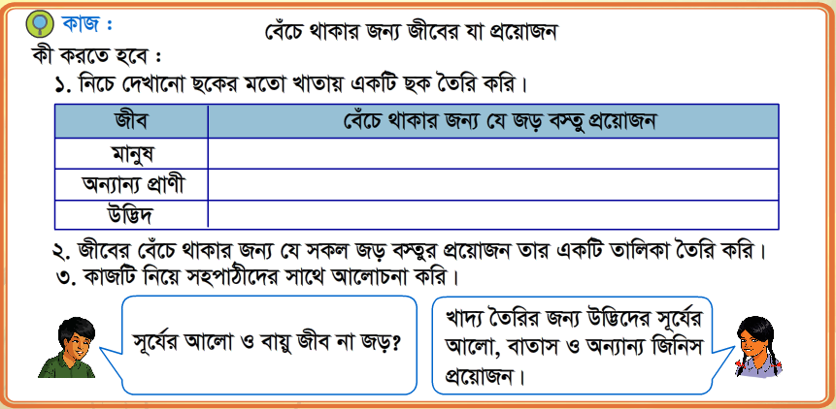
বায়ু,পানি,খাদ্য, বাসস্থান, যানবাহন, আসবাবপত্র, পোশাক, বিভিন্ন যন্ত্রপাতি ইত্যাদি।
বায়ু, পানি, খাদ্য ইত্যাদি।
সূর্যের আলো,মাটি, পানি, বায়ু ইত্যাদি।

Slide 6
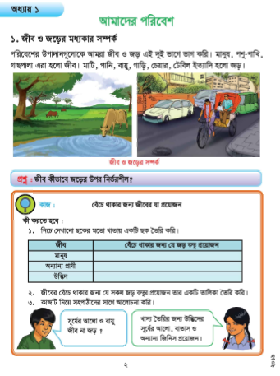

পাঠ্য বইয়ের পৃষ্ঠা নম্বর ২ খুলে নির্ধারিত পাঠ্যাংশটুকুর লাইনের নিচে আঙ্গুল রেখে আমার পড়াটা মিলিয়ে নাও।
১. জীব ও জড়ের মধ্যকার সম্পর্ক
পরিবেশের উপাদানগুলোকে আমরা জীব ও জড় এই দুই ভাগে ভাগ করি।
মানুষ পশুপাখি, গাছপালা এরা হলো জীব। মাটি,পানি,বায়ু,গাড়ি,চেয়ার,টেবিল
ইত্যাদি হল জড়।
প্রশ্নঃ জীব কীভাবে জড়ের উপর নির্ভরশীল?
বেঁচে থাকার জন্য জীবের যা প্রয়োজন
কাজঃ
কী করতে হবেঃ
১. নিচের ছকের মত খাতায় একটি ছক তৈরি করি।
২. জীবের বেঁচে থাকার জন্য যে সকল জড় বস্তুর প্রয়োজন তার একটি
তালিকা তৈরি করি।
৩. কাজটি নিয়ে সহপাঠীদের সাথে আলোচনা করি।
জীব
বেঁচে থাকার জন্য যে জড় বস্তুর প্রয়োজন
মানুষ
অন্যান্য প্রাণী
উদ্ভিদ

Slide 7
দলে কাজ
১। জীবের বেঁচে থাকার জন্য যে সকল জড় বস্তুর প্রয়োজন ছকে তার একটি তালিকা তৈরি কর।
জীব
বেঁচে থাকার জন্য যে জড় বস্তুর প্রয়োজন
মানুষ
অন্যান্য প্রাণী
উদ্ভিদ
একক কাজ
প্রশ্নগুলোর উত্তর প্রথমে বলি ও পরে লিখি।
১। পরিবেশ কাকে বলে ?
২। পরিবেশের উপাদানগুলোকে কীভাবে আমরা বিভিন্ন
শ্রেণিতে ভাগ করতে পারি?
৩। জীব কীভাবে জড়ের উপর নির্ভরশীল?

Slide 8
মূল্যায়নঃ
প্রশ্নগুলোর উত্তর প্রথমে বলি ও পরে লিখি।
১। পরিবেশ কাকে বলে ?
২। জীব কীভাবে জড়ের উপর নির্ভরশীল?
জীবের বেঁচে থাকার জন্য যে সকল জড় বস্তুর প্রয়োজন ছকে তার একটি তালিকা তৈরি কর।
জীব
বেঁচে থাকার জন্য যে জড় বস্তুর প্রয়োজন
মানুষ
অন্যান্য প্রাণী
উদ্ভিদ
পরিকল্পিত কাজ
@ তোমার বাড়ীর লোকজন যে সকল জড় বস্তুর উপর নির্ভরশীল আগামীকাল ক্লাসের জন্য তার
একটি তালিকা করে নিয়ে আসবে।

Slide 9
ধন্যবাদ
আবার দেখা হবে

